Slide 1
ИТ КоР · ТРЕК MACHINE LEARNING · КЕЙС 01
Физически согласованный
суррогат уравнения
состояния алюминия
1 130 053
25 282
строк табличных данных
параметра модели (0.10 МБ)
0.43 %
0.95 мкс
точек с
нарушением физики
на запрос P и e (батч)
PINN: P(ρ, T), e(ρ, T) и скорость звука c_s на диапазоне
12 порядков давления — от 5·10⁻⁴ до 1.6·10⁹ ГПа
Репозиторий: Case_one.ipynb,
eos_surrogate.py, normalization.json,
pinn_best_physics.pt
Команда: <имена участников>
Хакатон Росатома «ИТ КоР» · октябрь 2026
Notes:
Наша задача — заменить табличное уравнение состояния алюминия быстрым и физически корректным суррогатом. Диапазон: плотность 10⁻³…10⁴ г/см³, температура 0.1…10⁷ К, давление меняется на 12 порядков. Главная мысль выступления: обычная сеть точнее, но ломает физику, а PINN сохраняет корректные производные при потере 3 процентных пунктов точности. Файл модели — 0.1 МБ при лимите 10 МБ.

Slide 2
ПОСТАНОВКА
Что требовалось в кейсе
Организатор: Росатом, трек ML · кейс «Нейросетевая аппроксимация широкодиапазонного УРС»
Проблема
Что нужно
Жёсткие рамки
— УРС вызывается миллионы раз за гидродинамический расчёт
— Таблицы точны, но требуют десятки МБ и дают разрывы производных
— Аналитические модели ограничены по диапазону
— PINN-аппроксимация P(ρ,T) и e(ρ,T) по табличным данным
— Производные ∂P/∂ρ, ∂P/∂T, ∂e/∂T и скорость звука c_s
— Соблюдение термодинамических ограничений
— Вес модели ≤ 10 МБ
— Скорость на 10⁵ запросах, экспорт TorchScript/ONNX
— README, docstrings, презентация
ВХОД
ρ ∈ [10⁻³; 10⁴] г/см³
T ∈ [10⁻¹; 10⁷] К
ВЫХОД
P ∈ [5·10⁻⁴; 1.6·10⁹] ГПа
e ∈ [−47; 1.7·10⁵] кДж/г
Ключевое отличие от обычной регрессии: модель оценивают не только по MSE, но и по знаку производных — ∂P/∂ρ > 0, ∂e/∂T > 0, 0 < c_s < c.
EOS алюминия · PINN · Кейс 01
2 / 20
Notes:
Кейс требует не просто регрессию, а термодинамически согласованный суррогат: нужны производные и скорость звука. Отсюда три жёстких ограничения: точность по таблице, знаки производных и размер модели ≤ 10 МБ. Сразу подчеркнуть: оценивать будем не только MSE, но и долю точек с нарушением физики.

Slide 3
КРИТЕРИИ
Как закрыт чек-лист на 100 баллов
Та же структура, что в финальном задании: от EDA до упаковки и презентации
Критерий | Баллы | Артефакт в решении
Погружение в предметную область | 5 | разбор УРС, фазовой диаграммы и роли c_s
Обработка данных и EDA | 10 | Case_one.ipynb, карты P и e, сечения, 20 регионов
Baseline: билинейная интерполяция | 5 | 20 RegularGridInterpolator + метрики и скорость
Обучение моделей и оценка | 15 | Vanilla MLP: R² = 0.999, кривые обучения
PINN и физические ограничения | 25 | physics-лосс на autograd, нарушений 0.43%
Инференс и упаковка | 10 | EOSSurrogate: predict / sound_speed / check_physics
Сжатие и скорость работы | 10 | TorchScript и int8: −69% размера
Выступление и презентация | 10 | этот документ
Документация и оформление | 10 | README, docstrings Google-style, normalization.json
Сумма критериев — 100 баллов; физика и PINN дают четверть оценки (25 из 100)
EOS алюминия · PINN · Кейс 01
3 / 20
Notes:
Показываем жюри, что закрыт каждый пункт чек-листа. Самый дорогой критерий — PINN и физика, 25 баллов. Все артефакты лежат в репозитории, каждый шаг воспроизводим.

Slide 4
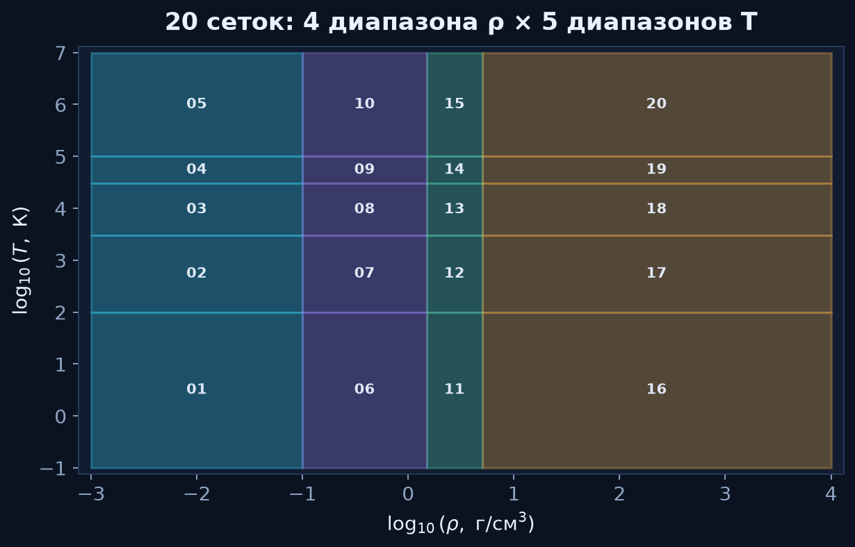
ДАННЫЕ
Датасет: 20 региональных сеток EOS Al
1 130 053 строк, четыре диапазона плотности × пять диапазонов температуры
— Формат — 20 файлов Obl01…Obl20 с шапкой # и колонками ρ, T, P, e
— Сетки лог-лог: ρ от 10⁻³ до 10⁴ г/см³, T от 0.1 до 10⁷ К
— Ни одного пропуска внутри регионов, но стыки сеток не согласованы между собой
1.13 млн
20
точек в объединённой таблице
файлов-регионов
12.5
20 %
декад по давлению
независимая тестовая выборка
EOS алюминия · PINN · Кейс 01
4 / 20
Notes:
Данные пришли как 20 региональных сеток, 1 130 053 строки. Внутри региона сетка регулярная, но стыки регионов не согласованы — это ключевая особенность, из которой вырастут все дальнейшие сложности.

Slide 5
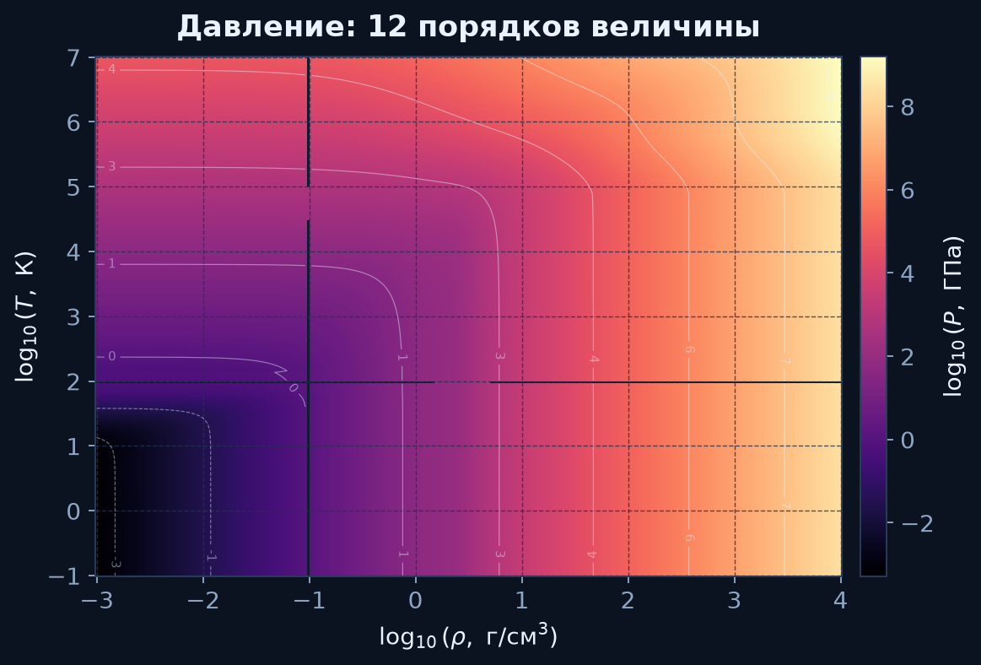
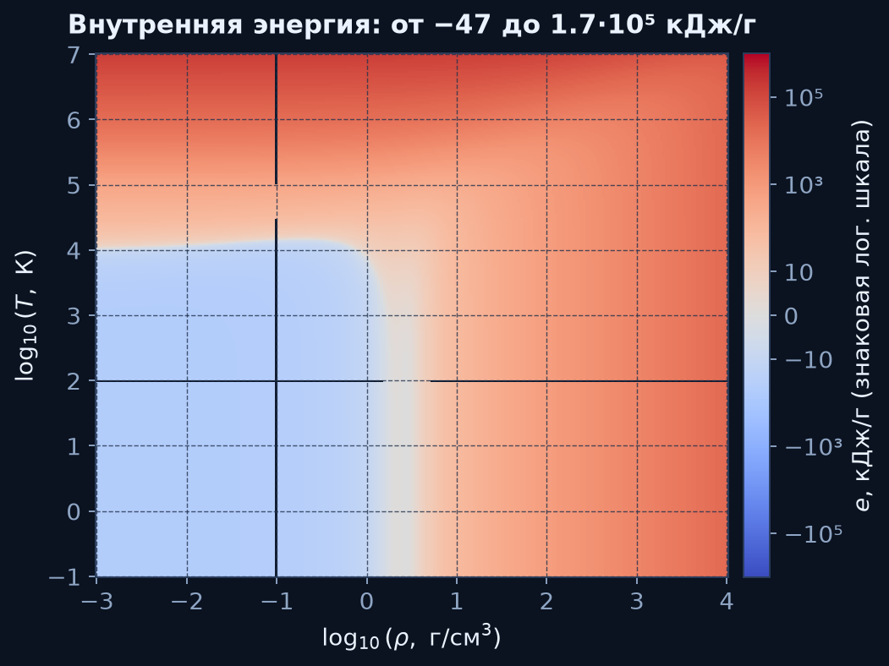
EDA
Что видно в данных: поля P и e
Давление и энергия меняются на 12 порядков — это определяет и нормировку, и архитектуру
— P растёт монотонно, но внутри одного региона различается на 4 порядка; 8.0 % точек таблицы дают нефизичные производные
— e меняет знак: холодная ветвь отрицательна, плазменная доходит до 1.7·10⁵ кДж/г — поэтому e нормируется линейно, а P в логарифме
EOS алюминия · PINN · Кейс 01
5 / 20
Notes:
Давление и энергия покрывают 12 порядков, энергия меняет знак. Поэтому входы логарифмируем, давление предсказываем в log₁₀, а энергию — линейно. Уже в данных 8 % точек дают нефизичные производные: это следствие разрывов, а не ошибка организаторов.

Slide 6
ПОДГОТОВКА
Нормализация и цифровой паспорт модели
Все преобразования зафиксированы в normalization.json — проверяющая система может воспроизвести инференс
normalization.json
Логарифмирование входов
{
"inputs": {
"log_rho": { "min": -3.0, "max": 4.0 },
"log_T": { "min": -1.0, "max": 7.0 }
},
"outputs": {
"P": { "min": 5.154e-04, "max": 1.5905e+09 },
"e": { "min": -46.797895, "max": 167860.03 }
}
}
ρ и T покрывают 7 и 8 декад: log₁₀ превращает экспоненциальную сетку в равномерную и не даёт сети «ослепнуть»
Min-max в [0, 1]
одинаковый масштаб для обеих осей и обоих выходов — стабильные градиенты
log₁₀P на выходе
давление предсказывается в логарифме: относительная ошибка становится равномерной по диапазону
e без логарифма
внутренняя энергия меняет знак, поэтому нормируется линейно
Файл создаётся кодом и передаётся вместе с весами
EOS алюминия · PINN · Кейс 01
6 / 20
Notes:
normalization.json — цифровой паспорт: проверяющая система может воспроизвести инференс без нашего кода. Это и требование кейса, и страховка от расхождений.

Slide 7
BASELINE
Билинейная интерполяция: эталон точности и памяти
20 интерполяторов по регионам, по одному на файл; проверка на 20% независимой выборки
Вариант таблицы | Узлов | Размер | Медиана |ΔP| | p95 |ΔP|
Полная (шаг сетки) | 1 130 053 | 17.2 МБ | 0 % | 0 %
Прорежена ×2 | 283 183 | 4.32 МБ | 0.0002 % | 0.008 %
Прорежена ×4 | 71 430 | 1.09 МБ | 0.0016 % | 0.034 %
Прорежена ×8 | 18 077 | 0.28 МБ | 0.0075 % | 0.134 %
— В узлах сетки интерполяция точна — её нельзя победить по MSE
— Но производные разрывны: конечные разности прыгают на стыках регионов
— Полная таблица — 17.2 МБ, это в 170 раз больше модели и вне лимита по духу задания
0.56 мкс
2.9 %
на запрос (батч 10⁵)
точек с нарушением физики
при вычислении c_s
Вывод: таблица — эталон точности, но плохой кандидат на роль быстрого и гладкого суррогата.
EOS алюминия · PINN · Кейс 01
7 / 20
Notes:
Baseline — билинейная интерполяция по 20 регионам. В узлах сетки она точна, поэтому по MSE победить её нельзя. Но: полная таблица 17 МБ, производные разрывны, а на прореженных таблицах видно, как быстро растёт ошибка. Вывод: таблица — эталон точности, но не быстрый суррогат.

Slide 8
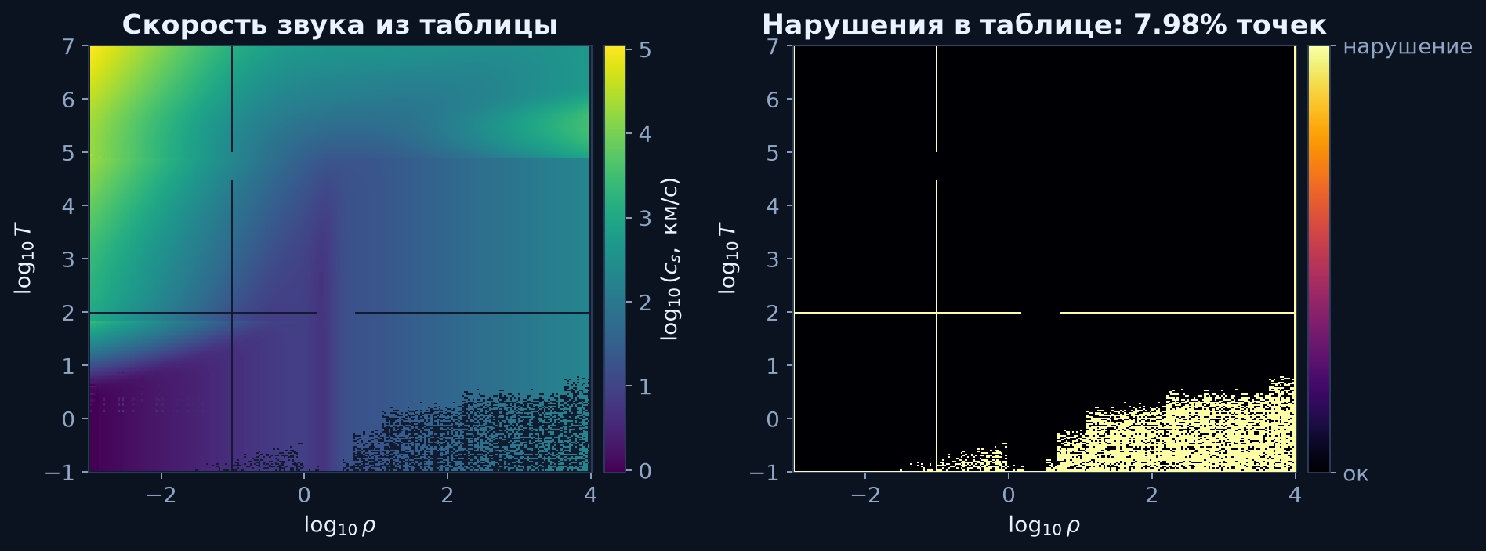
ПОЧЕМУ НЕ ТАБЛИЦА
Разрывы производных ломают физику
Даже идеальная по точности таблица даёт нефизичные c_s² на стыках сеток и фазовых переходов
— 8.0 % узлов таблицы формально нарушают хотя бы одно условие
— Причина — скачки e и P на границах регионов: пример Obl12, T ≈ 140 K, где e падает с 0.128 до 0.093 кДж/г
— Гладкая нейросеть сглаживает скачок: теряет доли процента точности, но восстанавливает корректные производные
EOS алюминия · PINN · Кейс 01
8 / 20
Notes:
Ключевой аргумент в пользу нейросети: на стыках регионов и фазовых переходов конечные разности таблицы дают нефизичные значения. Пример: rho = 2.7, T ~ 140 К, где энергия скачет с 0.128 до 0.093 кДж/г. Гладкая сеть такое сглаживает и восстанавливает корректные производные.

Slide 9
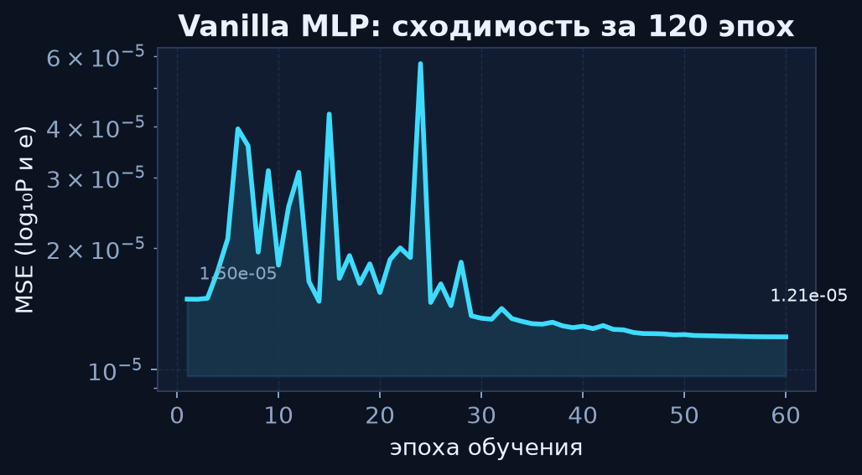
МОДЕЛЬ 1
Vanilla MLP: точность без физики
Базовая архитектура: 2 → 128 → 128 → 64 → 2, tanh, 25 282 параметра
Обучение
— 60 эпох (из 120 при дообучении), Adam + OneCycle, batch 8192, ~2 с/эпоха
— R² по P = 0.99915, R² по e = 0.99979
— медианная ошибка P = 5.69 %, p95 = 25.3 %
— Производные никто не контролирует: сеть оптимизирует только MSE
— Архитектура и режим обучения совпадают с PINN — разница только в функции потерь
31.9 %
28.0 %
6.1 %
0.10 МБ
точек с нарушением физики
точек с ∂e/∂T < 0 (отрицательная теплоёмкость)
точек с ∂P/∂ρ < 0 (потеря устойчивости)
размер весов при лимите 10 МБ
EOS алюминия · PINN · Кейс 01
9 / 20
Notes:
Vanilla MLP: 25 282 параметра, обучение за пару минут на CPU, R² = 0.999. Но 32 % точек нефизичны: в 28 % отрицательная теплоёмкость, в 8.6 % мнимая скорость звука. Это и есть шум градиентов, о котором предупреждали организаторы.

Slide 10
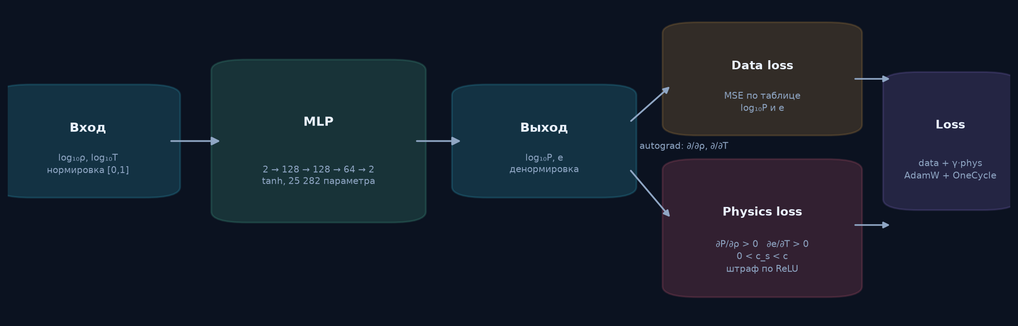
МОДЕЛЬ 2
PINN: та же сеть плюс физика в лоссе
Производные считаются автоградиентом прямо в графе вычислений и штрафуются в функции потерь
Data loss
Physics loss
Σ = data + γ·physics
MSE между предсказаниями и таблицей в нормированном пространстве log₁₀P и e
ReLU-штрафы за неверный знак ∂P/∂ρ и ∂e/∂T и за выход c_s² из (0, c²)
γ = 0.3…0.12 на этапе калибровки: физика заметна, но данные не забываются
EOS алюминия · PINN · Кейс 01
10 / 20
Notes:
PINN — та же архитектура, но в лосс добавлены производные. Показываем схему: данные дают точность, физика — корректность. Вес γ управляет балансом.

Slide 11
ФИЗИКА
Три ограничения: их проверяет и лосс, и жюри
Формулировки взяты из постановки кейса; все проверки выполняются в системе СГС
Термодинамическая устойчивость
Изотермическая сжимаемость положительна: вещество не схлопывается само по себе.
∂P/∂ρ > 0
Штраф: mean(ReLU(−∂P/∂ρ)) / median|∂P/∂ρ|
Положительная теплоёмкость
Энергия растёт с температурой: c_v > 0, иначе нарушается второе начало.
∂e/∂T > 0
Штраф: mean(ReLU(−∂e/∂T)) / median|∂e/∂T|
Скорость звука
Вещественная и дорелятивистская: 0 < c_s < c, где c — скорость света.
c_s² = (∂P/∂ρ)_T + T·(∂P/∂T)²_ρ / (ρ²·∂e/∂T)
Штраф: ReLU(−c_s²) + ReLU(c_s² − c²)
Все величины пересчитаны в СГС: 1 ГПа = 10¹⁰ эрг/см³, 1 кДж/г = 10¹⁰ см²/с².
EOS алюминия · PINN · Кейс 01
11 / 20
Notes:
Три ограничения из постановки кейса. Важно: мы проверяем и знак, и причинность (c_s < c), и делаем это в СГС, чтобы единицы совпадали с гидрокодом.

Slide 12
РЕАЛИЗАЦИЯ
Как производные попадают в лосс
torch.autograd.grad по входам сети, цепное правило до физических единиц, устойчивые штрафы
Фрагмент physics-лосса (Case_one.ipynb, блок 3)
— Два прохода вперёд на батч: по данным и по случайным точкам для физики
— Штрафы делятся на медианный масштаб производной — иначе лосс взрывается на плазме
— c_s² ограничен снизу и сверху, а не только по знаку: проверяется причинность
x.requires_grad_(True)
out = model(x) # log10P, e
gP = autograd.grad(out[:, 0].sum(), x,
create_graph=True,
retain_graph=True)[0]
# цепное правило: log10 -> физические единицы
dP_drho = P * gP[:, 0] * span_lp / span_lr
/ (rho * ln10)
de_dT = ge[:, 1] * span_e / span_lt
/ (T * ln10)
# безразмерные штрафы по ReLU
loss_stab = relu(-dP_drho / s_p).mean()
loss_cap = relu(-de_dT / s_e).mean()
loss_cs = relu(-cs2/c**2) + relu(cs2/c**2 - 1)
3.3·10⁻⁷
0.43 %
финальный physics loss
нарушений на тесте
Без нормировки штрафов обучение расходилось в NaN — помогли деление на медиану,
ограничение c_v снизу и отбрасывание нефинитных шагов.
EOS алюминия · PINN · Кейс 01
12 / 20
Notes:
Показываем код: autograd по входам, цепное правило до физических единиц, безразмерные ReLU-штрафы. Два технических решения, без которых обучение разваливалось: деление штрафа на медианный масштаб производной и ограничение теплоёмкости снизу.

Slide 13
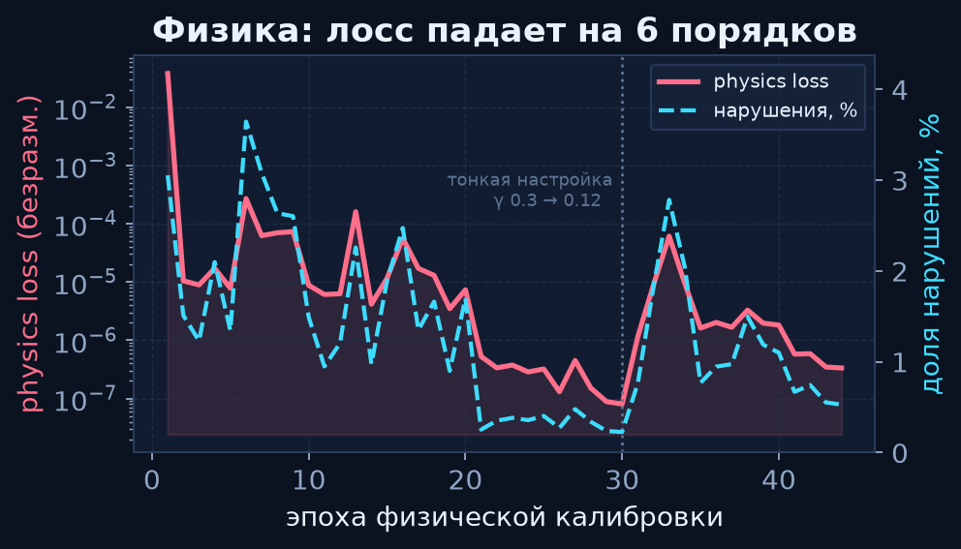
ОБУЧЕНИЕ
Двухэтапная схема: сначала данные, потом физика
Разделение этапов убирает главную проблему PINN — борьбу градиентов данных и физики
Этап 1 · данные
120 эпох (60 + 60 дообучения), MSE по log₁₀P и e: R² ≈ 0.999, сеть запоминает топологию таблицы.
Этап 2 · калибровка
44 эпохи с γ = 0.3…0.12 и lr ≤ 3·10⁻⁴: включаются ReLU-штрафы, нарушения падают до 0.4 %.
Стабилизация
Физический лосс падает с 4·10⁻² до 8·10⁻⁸, доля нарушений — с 4 % до 0.4 %.
Маска разрывов (9.6 % точек) не даёт физике «воевать» с нефизичными стыками таблицы.
Физика считается только вне разрывов таблицы, OneCycle, клиппинг градиента, откат шага при NaN.
Полное обучение: ≈ 4 минуты на 2 ядрах CPU, воспроизводится из ноутбука.
EOS алюминия · PINN · Кейс 01
13 / 20
Notes:
Двухэтапная схема — наш главный инженерный приём. Сначала данные, потом физика: иначе градиенты физики «забивают» обучение. Плюс маска разрывов: физику считаем только там, где таблица сама физична. Физический лосс падает на 6 порядков.

Slide 14
РЕЗУЛЬТАТЫ
Итоговое сравнение трёх подходов
Одна и та же тестовая выборка — 226 011 точек, стратифицированная по всей фазовой диаграмме
Модель | R² (P) | Медиана |ΔP| | p95 |ΔP| | R² (e) | Нарушений физики | Размер | Время
Baseline: интерполяция | 1.00000 | 0 % | 0 % | 1.00000 | 2.86 % | 17.2 МБ | 0.55 мкс
Vanilla MLP | 0.99915 | 5.69 % | 25.3 % | 0.99979 | 31.87 % | 0.10 МБ | 0.91 мкс
PINN с физикой | 0.99865 | 8.94 % | 28.2 % | 0.99953 | 0.43 % | 0.10 МБ | 0.95 мкс
Ошибки P — в процентах от давления; нарушения считаются по autograd-производным на 100 тыс. точек
PINN в 74 раз реже нарушает физику
Модель в 173 раз компактнее таблицы
Точность ограничена разрывами данных
32 % → 0.43 % при потере 3.2 п.п. медианной точности P
0.10 МБ против 17.2 МБ при скорости около 1 мкс
Вблизи стыков сеток ошибка выше в 1.7 раза — это потолок гладкой регрессии
EOS алюминия · PINN · Кейс 01
14 / 20
Notes:
Главная таблица. Читать так: точность Vanilla чуть выше (5.7 % против 8.9 % по медиане), но нарушений 32 % против 0.43 % — разница в 74 раза. Размер одинаковый, 0.1 МБ, скорость около микросекунды.

Slide 15
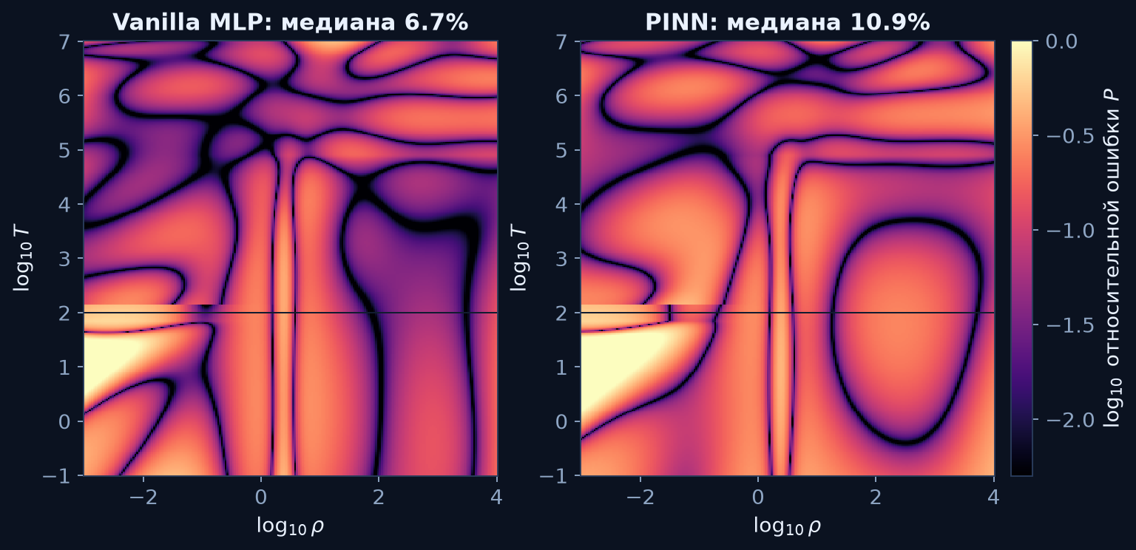
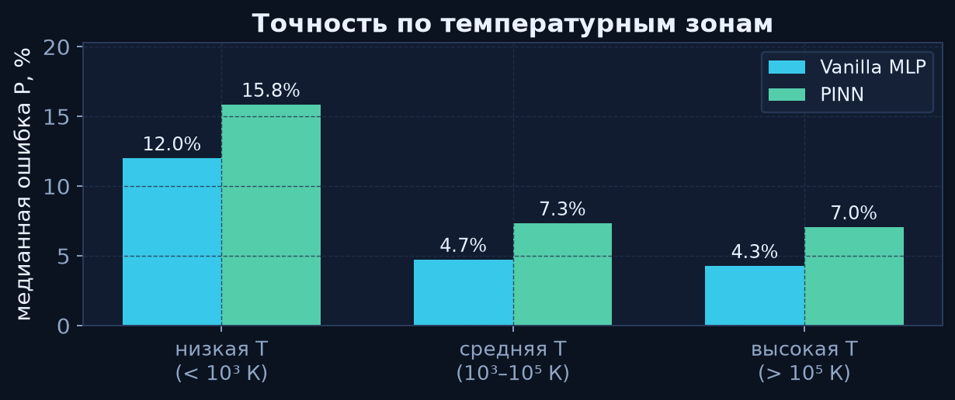
ДИАГНОСТИКА
Где модель ошибается
Относительная ошибка P на сетке 220 × 300 точек по всей фазовой диаграмме
— Вблизи разрывов ошибка 1.7× выше, чем в гладких зонах
— Холодная ветвь T < 10³ К тяжелее всего: там e меняет знак
— Высокотемпературная плазма аппроксимируется точнее — около 7 %
EOS алюминия · PINN · Кейс 01
15 / 20
Notes:
Где ошибаемся: узкая полоса вдоль разрывов, там ошибка в 1.7 раза выше. В гладких зонах — единицы процентов. Холодная ветвь тяжелее всего из-за смены знака энергии. Это честная граница гладкой регрессии.

Slide 16
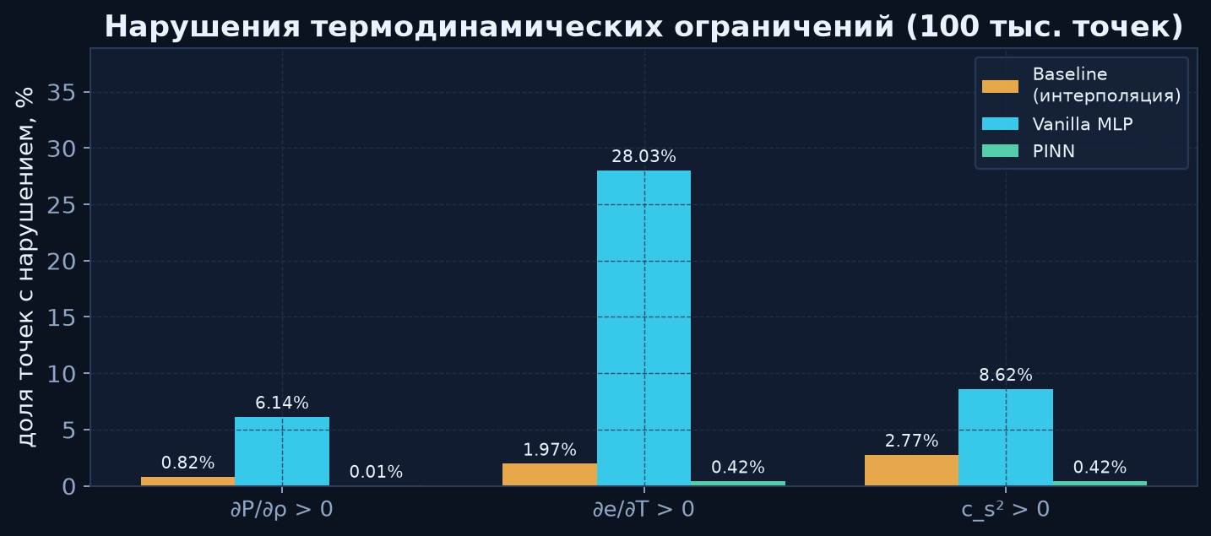
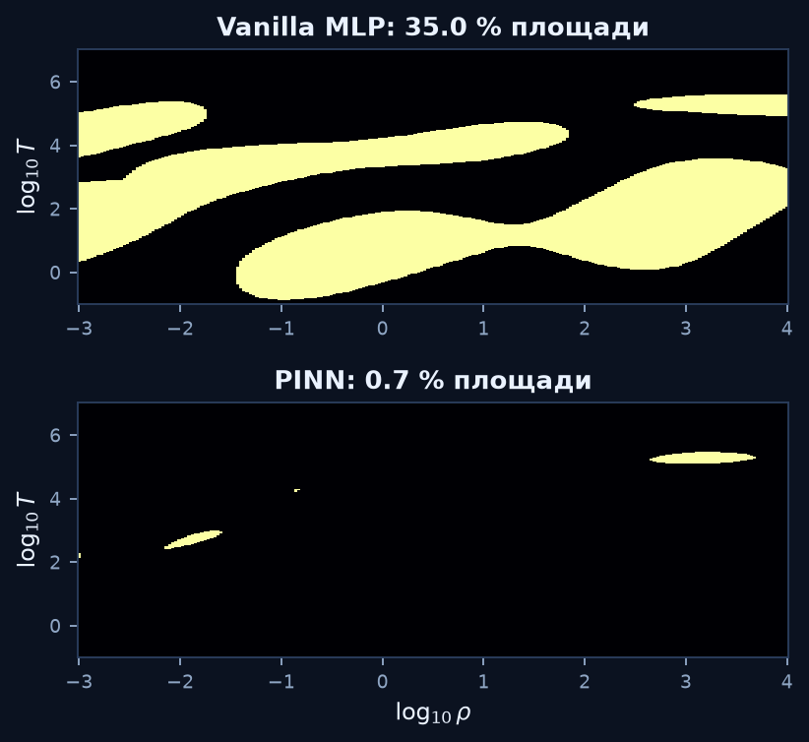
ДИАГНОСТИКА
Карта нарушений: физика под контролем
Флаги нарушений в каждой точке диаграммы — то, что в кейсе названо check_physics
— У Vanilla MLP треть точек нефизична: отрицательная теплоёмкость и потеря устойчивости — шум градиентов
— PINN оставляет 0.43 %: узкая полоса на стыке регионов, где таблица сама разрывна
— Требование «0 < c_s < c» выполнено: релятивистских выбросов нет ни в одной точке
EOS алюминия · PINN · Кейс 01
16 / 20
Notes:
Карта нарушений: у Vanilla — целые области, у PINN — тонкая полоса на стыке регионов, где сама таблица разрывна. Ни в одной точке нет c_s ≥ c.

Slide 17
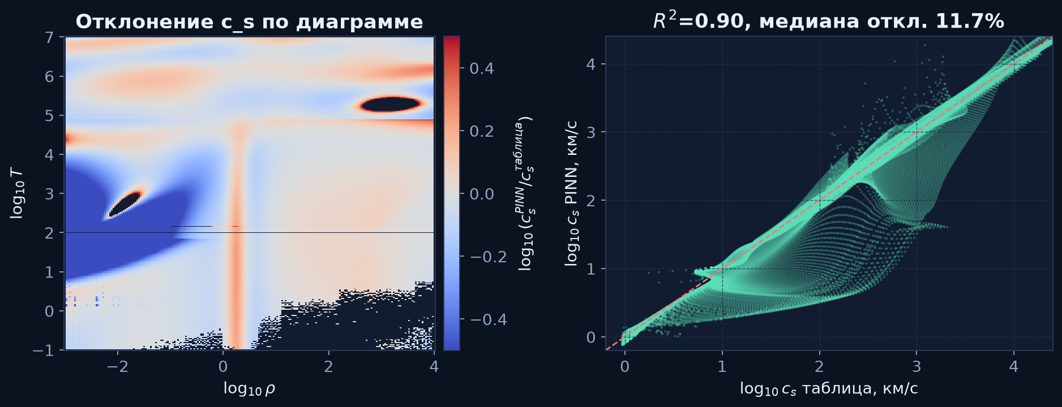
ФИЗИКА
Скорость звука: сверка с таблицей
c_s — самая чувствительная к производным величина: именно здесь видна разница между моделями
— Медианное отклонение — 11.7 % от табличной c_s
— Скачки точности приходятся на разрывы сетки: там c_s из таблицы сама не определена
— У Vanilla MLP медиана ниже (8.4 %), но c_s² < 0 в 8.6 % точек — скорость звука мнимая
R² = 0.90
83 %
0 %
по log₁₀ c_s на тестовой выборке
p95 относительного отклонения c_s
точек с c_s ≥ c, причинность не нарушена
EOS алюминия · PINN · Кейс 01
17 / 20
Notes:
Скорость звука — самая чувствительная к производным величина. Сверяем с табличными конечными разностями: R² = 0.90, медианное отклонение 11.7 %. Расхождения концентрируются там, где табличная c_s не определена.

Slide 18
УПАКОВКА
EOSSurrogate: три метода и файл на 0.1 МБ
Класс-обёртка с docstrings в Google-style, готовая к встраиванию в гидрокод
from eos_surrogate import EOSSurrogate
eos = EOSSurrogate("pinn_best_physics.pt",
"normalization.json")
P, e = eos.predict(rho, T) # ГПа, кДж/г
cs = eos.sound_speed(rho, T) # см/с
flags = eos.check_physics(rho, T)
# stable, positive_heat_capacity,
# causal_sound_speed, in_domain, ok
>>> P, e = eos.predict(2.7, 1e4)
>>> flags["ok"]
array([ True])
predict(ρ, T) → P, e
Векторизованный инференс, батч 10⁵ запросов за 0.1 с
sound_speed(ρ, T) → c_s
Autograd-производные внутри, единицы СГС, проверка ветвления c_s²
check_physics(ρ, T) → флаги
Маски нарушений и выхода за пределы табличного диапазона
0.10 МБ
1.0 мкс
0.13 мс
state_dict
на запрос
на 10⁵
EOS алюминия · PINN · Кейс 01
18 / 20
Notes:
Упаковка: класс EOSSurrogate с тремя методами и docstrings в Google-style. predict — векторный инференс, sound_speed — autograd внутри, check_physics — маски нарушений. 10⁵ запросов за 0.13 с.

Slide 19
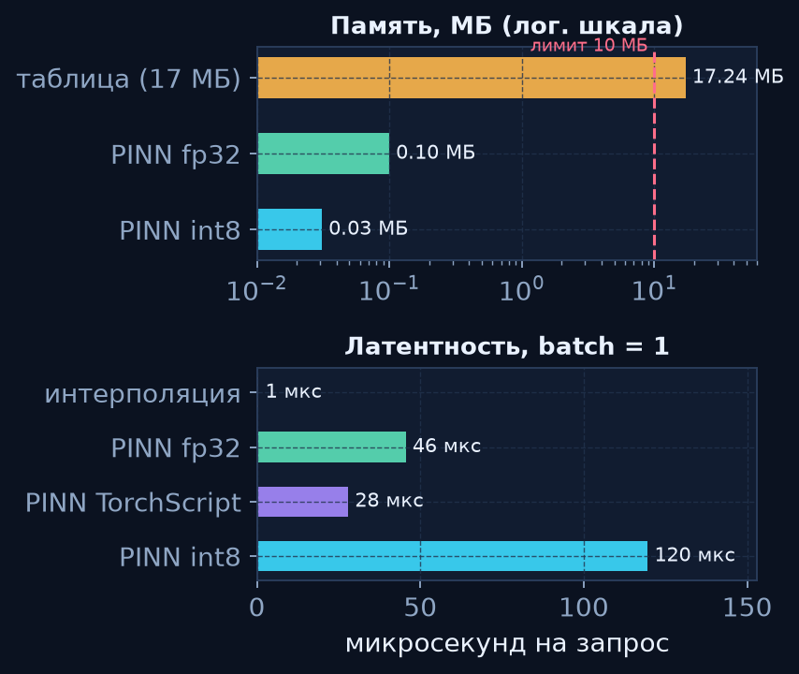
ОПТИМИЗАЦИЯ
Сжатие и скорость: TorchScript и int8
Дополнительный этап кейса — измеримый эффект оптимизации на размер и скорость
Вариант | Размер | На запрос | Запросов/с | Δ выхода (сред.)
PyTorch fp32 | 0.100 МБ | 1.00 мкс | 1.00 млн | —
TorchScript | 0.107 МБ | 1.05 мкс | 0.95 млн | 0
int8 dynamic | 0.031 МБ | 1.10 мкс | 0.91 млн | 0.011
— int8 сжимает веса в 3.2 раза: 0.100 → 0.031 МБ — в 320 раз меньше лимита 10 МБ
— На одиночном запросе TorchScript ускоряет инференс в 1.6 раза: 46 → 28 мкс
— int8 быстрее на батче (0.91 млн запросов/с), но на batch=1 медленнее из-за деквантования
— Цена квантования: p99 отклонения выхода 0.034 в нормированных единицах
Память и латентность: где нейросеть выигрывает у таблицы
EOS алюминия · PINN · Кейс 01
19 / 20
Notes:
Сжатие: TorchScript ускоряет одиночный запрос в 1.6 раза, int8 сжимает веса в 3.2 раза ценой p99 отклонения 0.034 в нормированных единицах. Показываем эффект численно, как требует кейс.

Slide 20
ИТОГИ
Что сделано, где предел и что дальше
Решение закрывает все пункты чек-листа; ниже — честные ограничения и план развития
Сделано
Ограничения
Дальше
— Пайплайн на 1 130 053 точках, EDA и baseline
— Vanilla MLP: R²(P) = 0.9991
— PINN: 0.43 % нарушений вместо 32 %
— EOSSurrogate + TorchScript/int8, 0.10 МБ
— Карты ошибок и нарушений, README и docstrings
— Точность упирается в разрывы исходной таблицы
— На стыках регионов ошибка выше средней
— Физика проверяется по точечным производным, не по интегралам
— Обучение на CPU: 4 минуты, но и качество соответствующее
— Фурье-признаки и кусочно-гладкие активации для скачков
— Обучение на сглаженной версии таблицы (сглаживание по регионам)
— Суррогат для нескольких веществ одним ансамблем
— Экспорт в ONNX и замер в реальном гидрокоде
Артефакты: Case_one.ipynb · eos_surrogate.py · normalization.json · pinn_best_physics.pt · comparison_table.csv · error_heatmap_scientific.png · README.md
EOS алюминия · PINN · Кейс 01
20 / 20
Notes:
Итог: закрыты все пункты чек-листа. Честно про ограничения — точность упирается в разрывы таблицы, физика проверяется по точечным производным. Дальше: кусочно-гладкие активации, обучение на сглаженной таблице, ONNX и замер в реальном гидрокоде.

